Slide 1
Plaza – uudenmuotoinen oppimisympäristö

Slide 2
Plaza – uudenmuotoinen oppimisympäristö
Rahoituksen muutosanomus OPH:lle
Mahdollisuus hankkia 25 kpl uusia windows-tabletteja
Tutkivan oppimisen koulutus opettajille
28.11.2012 klo 12.30-16.00
opinpaja.net
Johanna Järvinen-Taubert ja Päivi Valtonen

Slide 3
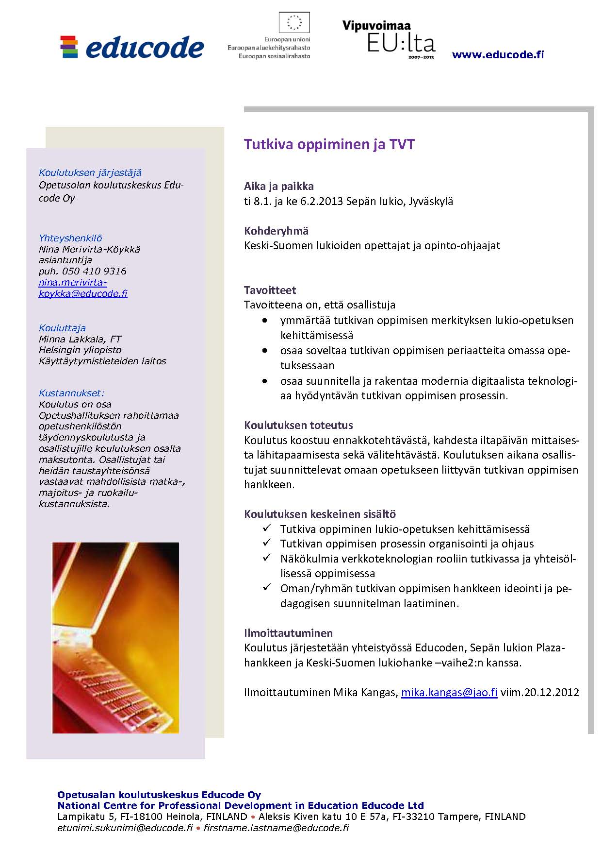
Plaza – uudenmuotoinen oppimisympäristö
TVT ja tutkiva oppiminen –koulutus
8.1. ja 6.2.
2013 Educode / Minna Lakkala

Slide 4
Plaza – uudenmuotoinen oppimisympäristö
Windows-tablettien hankinta alkaa koulutuksineen kevään 2013 aikana

